Slide 1
INFORMACJA BURMISTRZA GMINY PNIEWY O WYKONANIU BUDŻETU GMINY ZA I PÓŁROCZE 2024 ROKU

Slide 2
Budżet Gminy na rok 2024
został przyjęty
uchwałą Rady Miejskiej Pniewy
Nr LXI/487/23
z dnia 20 grudnia 2023 roku.

Slide 3
WYNIK BUDŻETU + 4 445 713,46 ZŁ (NADWYŻKA BUDŻETOWA)
WYKONANIE DOCHODÓW 53 518 267,72 zł
WYKONANIE WYDATKÓW 49 072 554,26 zł

Slide 4
Dochody
53 518 267,72 zł
-
Wydatki
49 072 554,26 zł
Przychody
9 304 289,65 zł
-
Rozchody
845 700,00 zł
WYNIK
+ 12 904 303,11 zł

Slide 5
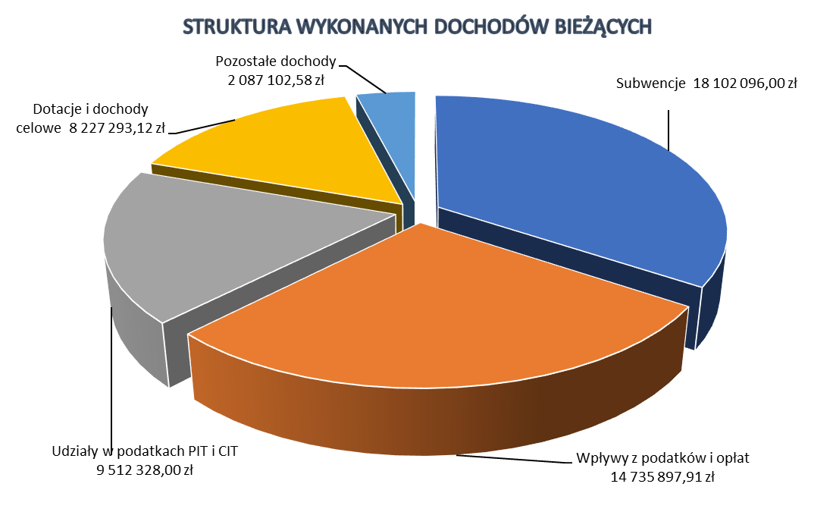

Slide 6
WPŁYWY Z PODATKÓW I OPŁAT
 | Plan | Wykonanie | %
Podatek od nieruchomości | 16 997 291,00 zł | 8 909 744,72 zł | 52,42%
Podatek rolny | 1 794 489,00 zł | 939 141,22 zł | 52,33%
Podatek leśny | 149 913,00 zł | 79 373,34 zł | 52,95%
Podatek od środków transportowych | 845 334,00 zł | 420 050,69 zł | 49,69%
Podatek od czynności cywilnoprawnych | 672 000,00 zł | 291 838,76 zł | 43,43%
Podatek od spadków i darowizn | 100 000,00 zł | 170 195,03 zł | 170,20%
Opłaty za zezwolenia na sprzedaż napojów alkoholowych | 580 000,00 zł | 453 720,31 zł | 78,23%
Opłata za gospodarowanie odpadami komunalnymi | 5 601 207,00 zł | 2 639 784,07 zł | 47,13%
Opłata targowa | 70 000,00 zł | 34 610,00 zł | 49,44%
Opłata skarbowa | 52 000,00 zł | 31 895,00 zł | 61,34%
Wpływy z różnych opłat | 90 200,00 zł | 58 370,58 zł | 64,71%
Opłaty za korzystanie z wyżywienia w przedszkolu | 300 000,00 zł | 224 712,68 zł | 74,90%
Opłaty za korzystanie z wychowania przedszkolnego | 50 000,00 zł | 32 064,00 zł | 64,13%

Slide 7
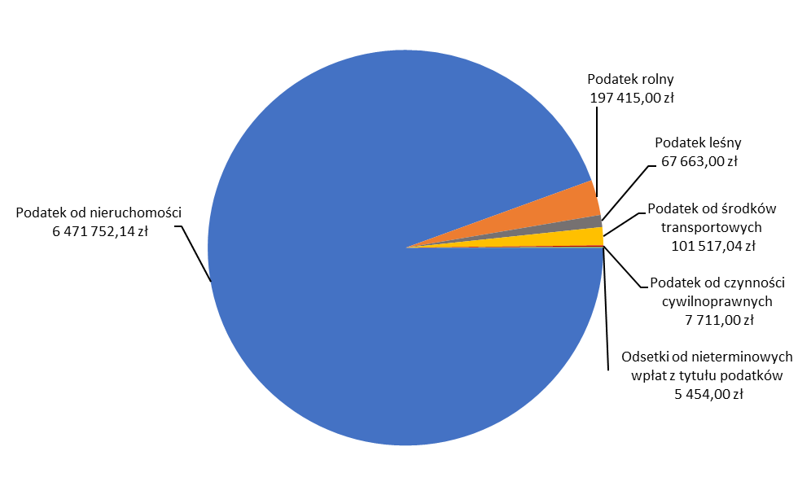
Wpływy z podatków od osób prawnych

Slide 8
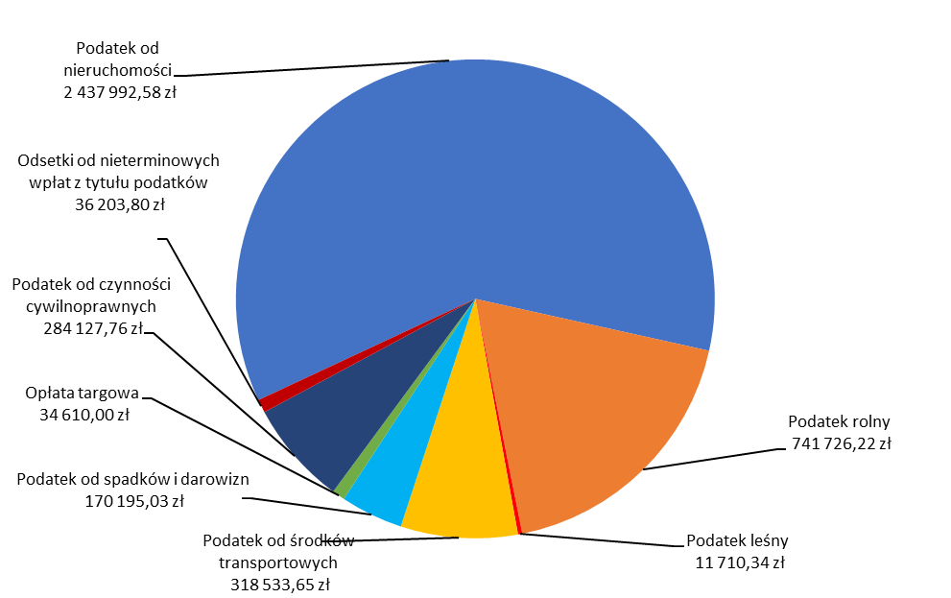
Wpływy z podatków od osób fizycznych

Slide 9
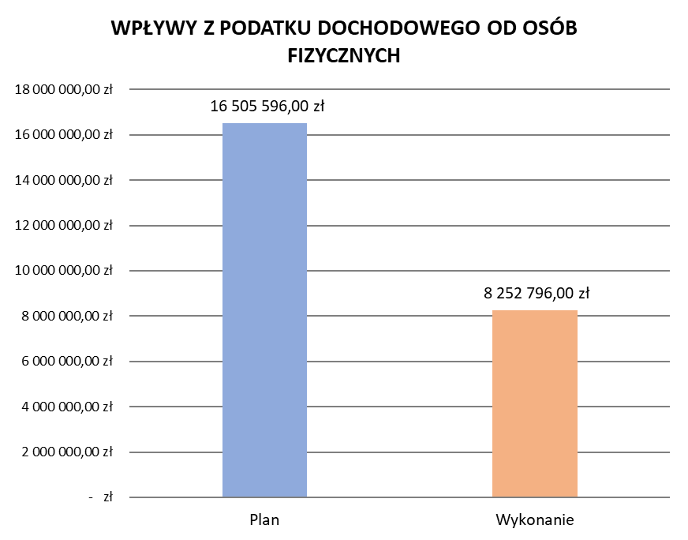
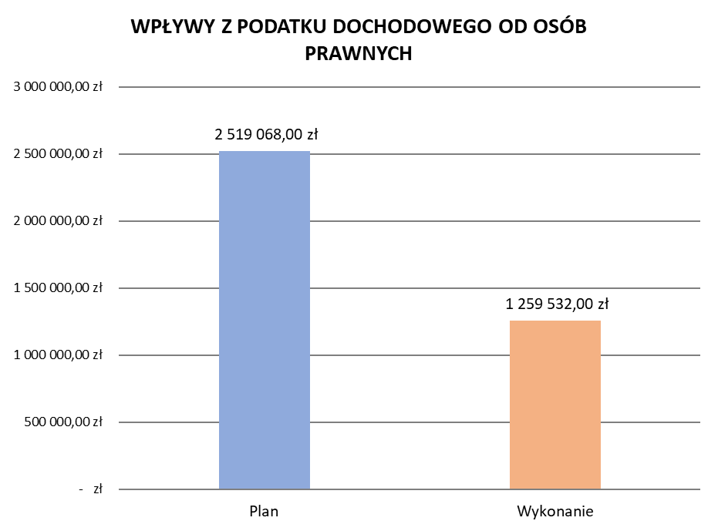
UDZIAŁY W PODATKACH DOCHODOWYCH STANOWIĄCYCH DOCHÓD BUDŻETU PAŃSTWA

Slide 10
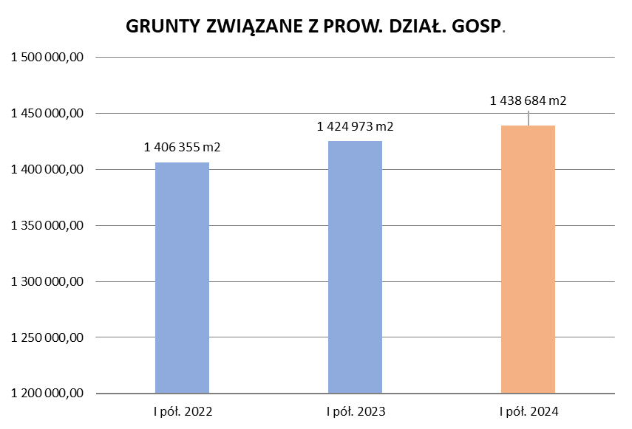
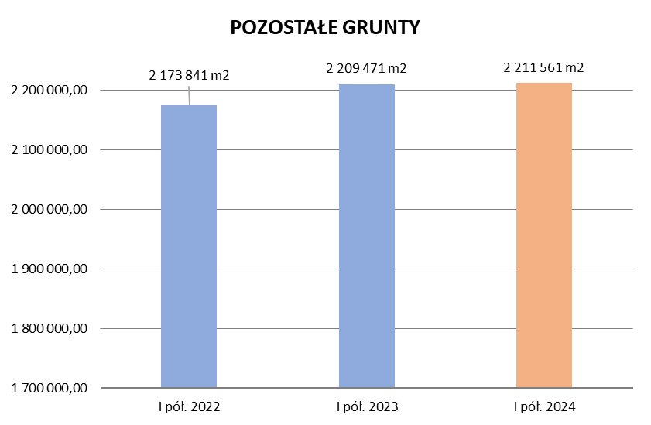
WYBRANE PODSTAWY OPODATKOWANIA
Wzrost o 13 711 m2
Wzrost o 2 090 m2

Slide 11
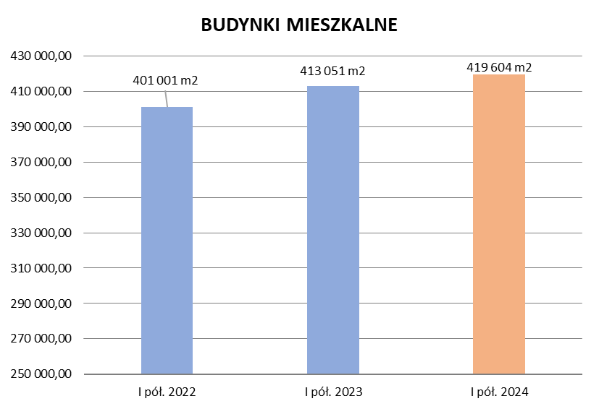
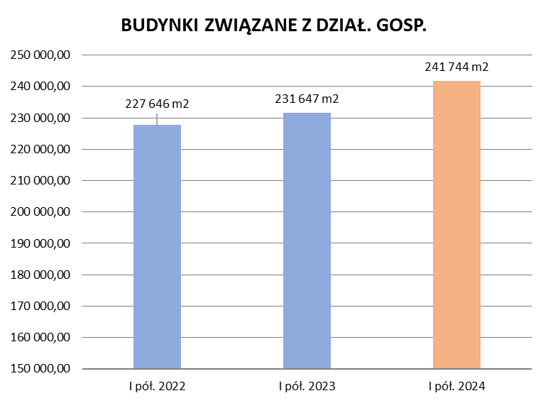
WYBRANE PODSTAWY OPODATKOWANIA
Wzrost o 6 553 m2
Wzrost o 10 097 m2

Slide 12
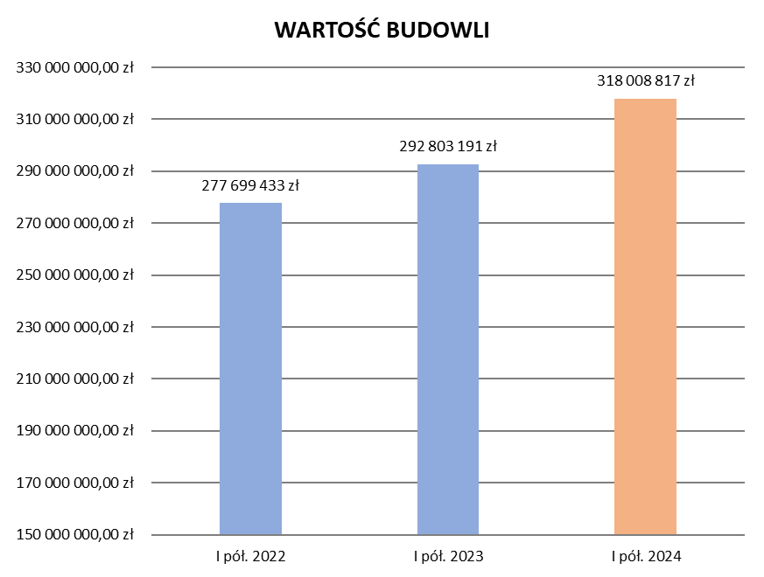
WYBRANE PODSTAWY OPODATKOWANIA
Wzrost o 25 205 626,00 zł

Slide 13
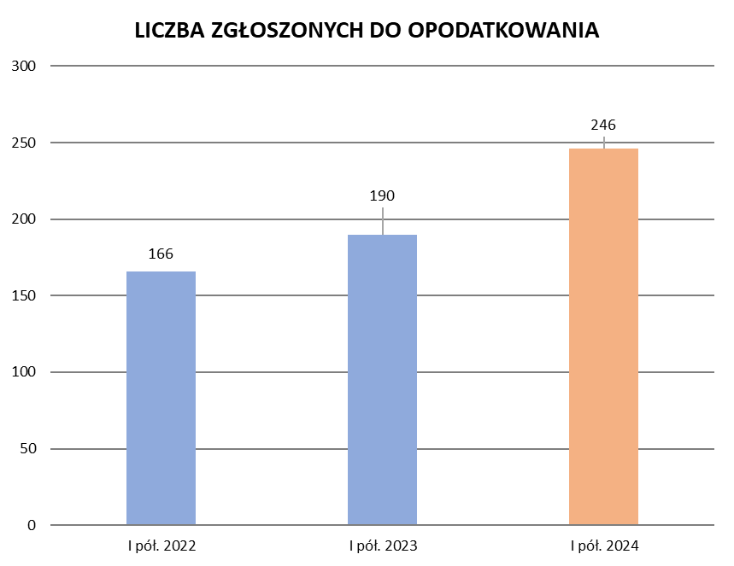
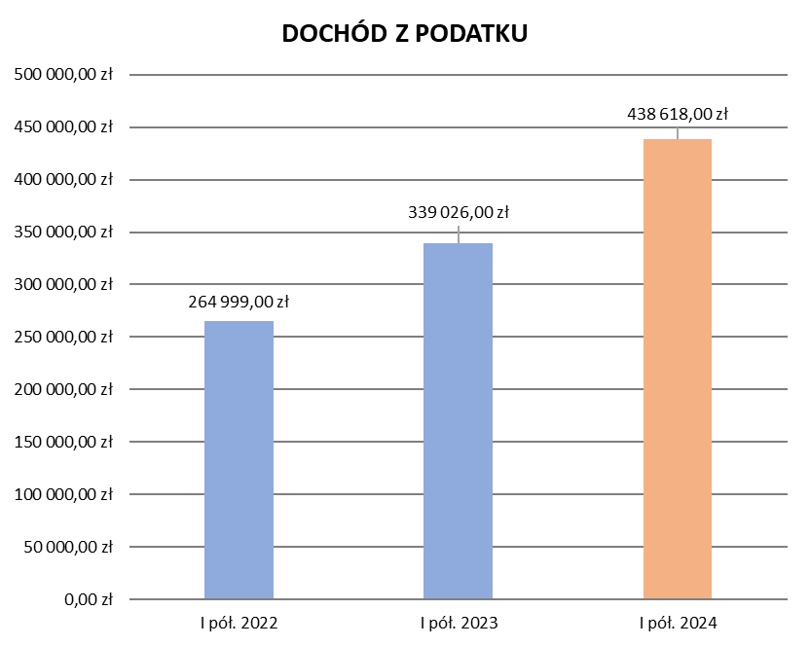
PODATEK OD ŚRODKÓW TRANSPORTOWYCH – CIĄGNIKI SIODŁOWE I BALASTOWE
Wzrost o 56
Wzrost o 99 592,00 zł

Slide 14
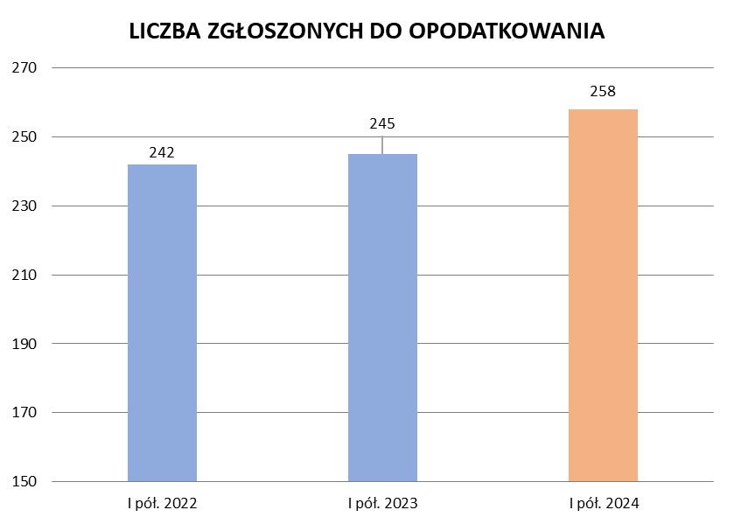
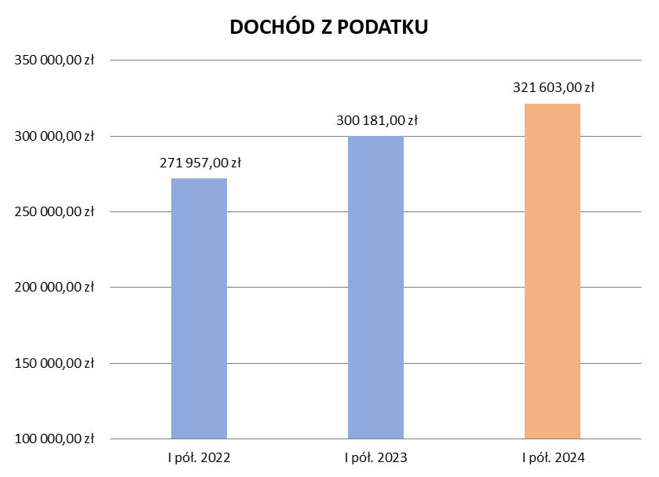
PODATEK OD ŚRODKÓW TRANSPORTOWYCH – PRZYCZEPY I NACZEPY
Wzrost o 13
Wzrost o 21 422,00 zł

Slide 15
SUBWENCJA
CZĘŚĆ OŚWIATOWA
CZĘŚĆ ROZWOJOWA
PLAN 793 563,00 zł
CZĘŚĆ WYRÓWNAWCZA
PLAN 2 062 694,00 zł
CZĘŚĆ RÓWNOWAŻĄCA
PLAN 88 014,00 zł
WYKONANIE 1 031 346,00 zł
WYKONANIE 44 010,00 zł
WYKONANIE 396 780,00 zł
PLAN 27 023 679,00 zł
WYKONANIE 16 629 960,00 zł

Slide 16
Dotacje i dochody celowe | Plan | Wykonanie
- na zadania z zakresu administracji rządowej | 7 140 746,87 zł | 5 585 762,98 zł
- na realizację zadań własnych | 2 130 703,95 zł | 1 009 452,68 zł
- porozumienia między JST | 303 869,70 zł | 247 368,94 zł
- środki z funduszy celowych | 435 187,16 zł | 158 978,87 zł
- środki europejskie | 1 196 377,29 zł | 645 008,96 zł
- środki z Funduszu Pomocy obywatelom Ukrainy | 500 637,60 zł | 484 381,60 zł
- Środki z Funduszu COVID-19 | 1 154 849,62 zł | 584 379,09 zł
RAZEM | 12 862 372,19 zł | 8 715 333,12 zł

Slide 17
ŚRODKI ZEWNĘTRZNE NA ZADANIA BIEŻĄCE
Publiczny transport zbiorowy | 673 074,86 zł | 365 840,45 zł
- środki z Funduszu Rozwoju Przewozów Autobusowych przeznaczone na organizację przewozów autobusowych o charakterze publicznym | 409 205,16 zł | 139 387,15 zł
- dotacja celowa - rekompensata z tyt. stosowania uprawnień do ulgowych przejazdów w publicznym transporcie drogowym | 263 869,70 zł | 226 453,30 zł
Środki otrzymane z WFOŚiGW | 25 982,00 zł | 19 591,72 zł
- prowadzenie punktu konsultacyjno-informacyjnego w ramach programu Czyste powietrze | 25 982,00 zł | 9 561,72 zł
- usuwanie folii rolniczych i innych odpadów | 0,00 zł | 10 030,00 zł

Slide 18
ŚRODKI ZEWNĘTRZNE NA ZADANIA BIEŻĄCE
Środki otrzymane z budżetu UE | 1 196 377,29 zł | 645 008,96 zł
- wysoka dostępność i jakość e-usług publicznych | 18 960,00 zł | 285,60 zł
- praktyki zawodowe w Turyngii i Hesji dla uczniów logistyki i gastronomii | 465 317,29 zł | 310 048,36 zł
- Rozwój Wielkopolskiej Sieci Centrów Usług Społecznych | 712 100,00 zł | 334 675,00 zł

Slide 19
ŚRODKI Z FUNDUSZU PRZECIWDZIAŁANIA COVID-19
Wykonanie w kwocie 96 339,09 zł, w tym:
Środki z Funduszu Przeciwdziałania COVID-19 – część bieżąca | 174 849,62 zł | 96 339,09 zł
- wyrównania dla przedsiębiorstw energetycznych | 145 640,10 zł | 75 086,23 zł
- refundacja podatku VAT | 29 209,52 zł | 21 252,86 zł

Slide 20
ŚRODKI Z FUNDUSZU POMOCY OBYWATELOM UKRAINY
Wykonanie w kwocie 484 381,60 zł, w tym:
Nadanie numeru PESEL | 307,45 zł
Profil Zaufany | 26,15 zł
Kształcenie, wychowanie i opieka nad dziećmi i uczniami będącymi obywatelami Ukrainy | 387 420,00 zł
Zapewnienie posiłku dla dzieci i młodzieży | 200,00 zł
Świadczenia rodzinne | 45 500,00 zł
Składka zdrowotna od świadczeń rodzinnych | 2 008,00 zł
Świadczenia 300 zł + obsługa zadania | 9 600,00 zł
Zapewnienie zakwaterowania i wyżywienia obywatelom Ukrainy art. 13 ustawy z 12 marca 2022 r. | 39 320,00 zł

Slide 21
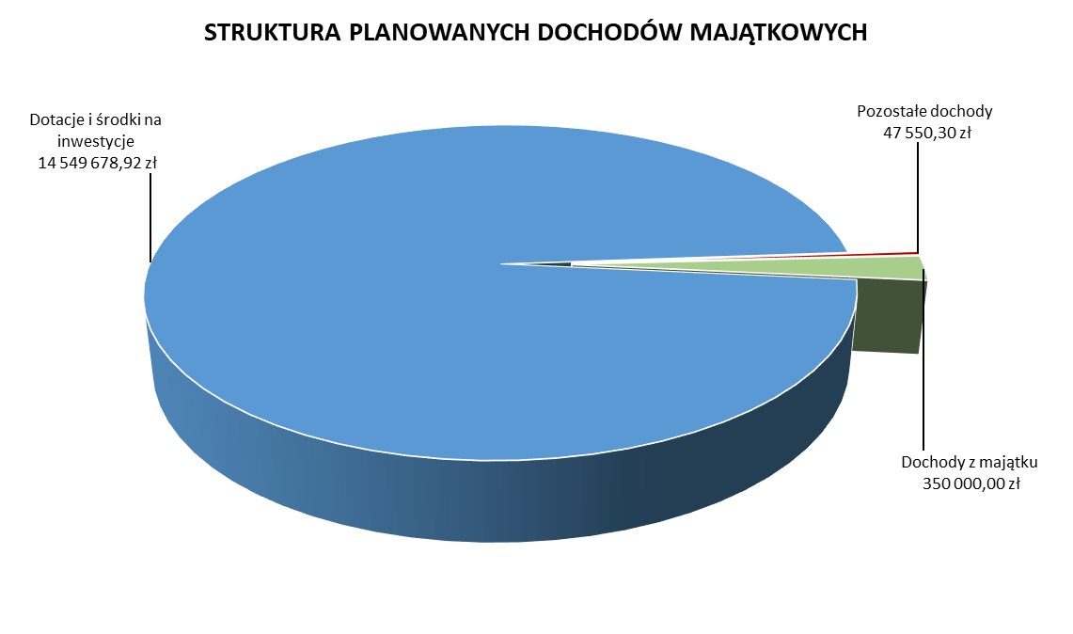

Slide 22
WYKONANIE DOCHODÓW MAJĄTKOWYCH
Lp. | Nazwa | Plan | Wykonanie
1. | Dochody z majątku | 350 000,00 zł | 8 824,19 zł
2. | Dotacje i środki przeznaczone na inwestycje | 14 549 678,92 zł | 797 175,62 zł
3. | Pozostałe dochody | 47 550,30 zł | 47 550,30 zł
 | RAZEM | 14 947 229,22 zł | 853 550,11 zł

Slide 23
ŚRODKI ZEWNĘTRZNE NA ZADANIA INWESTYCYJNE
Środki otrzymane z Rządowego Funduszu Rozwoju Dróg: | 1 898 866,42 zł | 0,00 zł
- przebudowa drogi gminnej w miejscowości Jakubowo | 1 898 866,42 zł | 0,00 zł
Środki otrzymane z Rządowego Funduszu Polski Ład: Program Inwestycji Strategicznych: | 8 380 000,00 zł | 0,00 zł
- modernizacja układu drogowego w Lubocześnicy | 8 000 000,00 zł | 0,00 zł
- modernizacja oświetlenia ulicznego na terenie Pniew | 380 000,00 zł | 0,00 zł
Środki otrzymane z WFOŚiGW: | 2 852 500,00 zł | 30 191,42 zł
- program Ciepłe Mieszkanie | 1 775 000,00 zł | 30 191,42 zł
- program Ciepłe Mieszkanie II | 1 077 500,00 zł | 0,00 zł
Środki otrzymane z Rządowego Programu Odbudowy Zabytków z FUNDUSZU COVID | 980 000,00 zł | 488 040,00 zł
- remont kościoła pw. św. Wawrzyńca w Pniewach | 490 000,00 zł | 488 040,00 zł
- renowacja elewacji kościoła pw. św. Jana Chrzciciela w Pniewach | 490 000,00 zł | 0,00 zł

Slide 24
ŚRODKI ZEWNĘTRZNE NA ZADANIA INWESTYCYJNE
Środki otrzymane z budżetu UE | 438 312,50 zł | 278 944,20 zł
- Po co nam morze, skoro mamy Zamorze – zagospodarowanie turystyczne kąpieliska w Zamorzu – PROW | 62 155,00 zł | 62 155,00 zł
- Nasze wiejskie centrum kultury – remont świetlicy wiejskiej w Psarskiem - PROW | 73 774,00 zł | 0,00 zł
- Wysoka dostępność i jakość e-usług publicznych | 202 383,50 zł | 176 789,20 zł
- Rozwój Wielkopolskiej Sieci Centrów Usług Społecznych | 100 000,00 zł | 40 000,00 zł

Slide 25
WYKONANIE WYDATKÓW

Slide 26
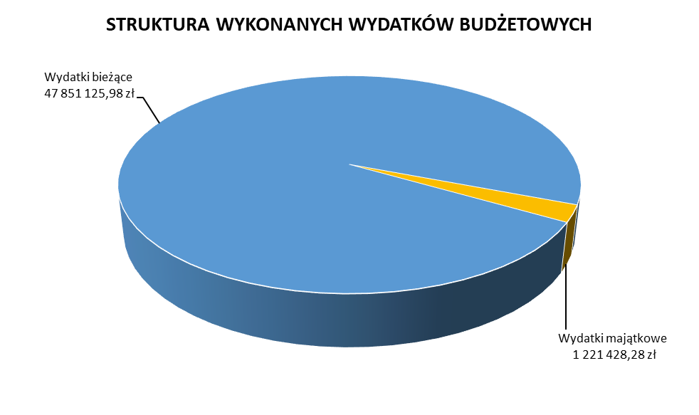

Slide 27
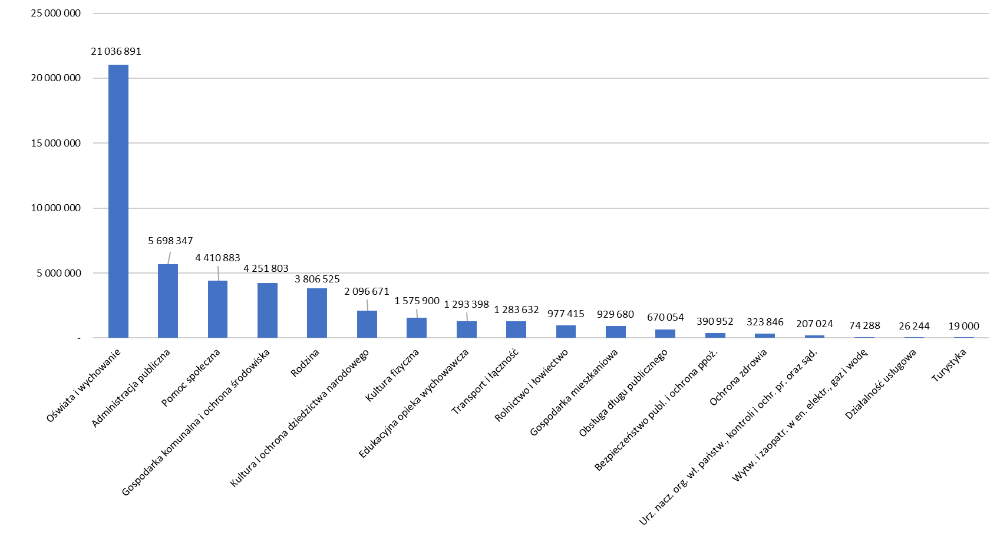
Struktura wykonanych wydatków według działów klasyfikacji budżetowej

Slide 28
WYKONANIE WYDATKÓW WEDŁUG WYBRANYCH DZIAŁÓW

Slide 29
801 OŚWIATA I WYCHOWANIE
PLAN
WYKONANIE
21 036 891,42 zł
43 014 897,03 zł
48,91%

Slide 30
 | Plan | Wykonanie | %
Szkoły podstawowe | 16 986 872,00 zł | 8 403 798,68 zł | 49,47%
Oddziały przedszkole w szkołach podstawowych | 813 543,00 zł | 435 399,52 zł | 53,52%
Przedszkola | 6 075 746,00 zł | 3 242 830,00 zł | 53,37%
Świetlice szkolne | 747 255,00 zł | 257 120,23 zł | 34,41%
Dowożenie uczniów do szkół | 681 060,00 zł | 310 885,80 zł | 45,65%
Technika | 6 496 516,66 zł | 2 905 672,76 zł | 44,73%
Branżowe szkoły I i II stopnia | 3 390 878,00 zł | 1 716 703,32 zł | 50,63%
Licea ogólnokształcące | 3 831 059,55 zł | 2 074 833,29 zł | 54,16%
Dokształcanie i doskonalenie nauczycieli | 141 043,00 zł | 45 010,10 zł | 31,91%
Stołówki szkolne i przedszkolne | 59 000,00 zł | 24 541,96 zł | 41,60%

Slide 31
 | Plan | Wykonanie | %
Realizacja zadań wymagających stosowania specjalnej organizacji nauki dla dzieci w przedszkolach i oddziałach przedszkolnych | 720 586,00 zł | 194 498,41 zł | 26,99%
Realizacja zadań wymagających stosowania specjalnej organizacji nauki dla dzieci i młodzieży w szkołach podstawowych | 1 485 854,00 zł | 462 929,83 zł | 31,16%
Realizacja zadań wymagających stosowania specjalnej organizacji nauki dla dzieci i młodzieży w liceach ogólnokształcących, technikach, branżowych szkołach | 708 832,00 zł | 342 578,92 zł | 48,33%
Zapewnienie uczniom prawa do bezpłatnego dostępu do podręczników | 156 866,17 zł | 0 zł | 0%
Pozostała działalność | 719 785,65 zł | 620 088,42 zł | 86,15%

Slide 32
750 ADMINISTRACJA PUBLICZNA
PLAN
WYKONANIE
5 698 347,33 zł
11 584 361,02 zł
49,19%

Slide 33
 | Plan | Wykonanie | %
Urzędy wojewódzkie | 185 863,00 zł | 87 727,75 zł | 47,20%
Rady gmin | 345 850,00 zł | 188 443,50 zł | 54,49%
Urzędy gmin | 8 725 769,52 zł | 4 248 453,23 zł | 48,69%
Promocja JST | 333 500,00 zł | 134 246,03 zł | 40,25%
Wspólna obsługa administracyjna, finansowa i organizacyjna | 1 052 312,12 zł | 550 973,33 zł | 52,36%
Pozostała działalność | 941 066,38 zł | 488 503,49 zł | 51,91%

Slide 34
852 POMOC SPOŁECZNA
PLAN
WYKONANIE
4 410 883,35 zł
8 100 091,69 zł
54,45%

Slide 35
 | Plan | Wykonanie | %
Domy pomocy społecznej | 755 000,00 zł | 525 756,46 zł | 69,64%
Ośrodki wsparcia | 1 429 787,29 zł | 791 380,97 zł | 55,35%
Zadania w zakresie przeciwdziałania przemocy w rodzinie | 8 200,00 zł | 1 122,94 zł | 13,69%
Składki na ubezpieczenie zdrowotne opłacane za osoby pobierające świadczenia | 38 900,00 zł | 22 707,47 zł | 58,37%
Zasiłki oraz składki na ubezpieczenia emerytalne i rentowe | 129 250,00 zł | 42 042,74 zł | 32,53%
Dodatki mieszkaniowe | 220 000,00 zł | 134 053,49 zł | 60,93%
Zasiłki stałe | 203 800,00 zł | 140 134,01 zł | 68,76%
Ośrodki pomocy społecznej | 3 038 130,72 zł | 1 447 884,86 zł | 47,66%
Jednostki specjalistycznego poradnictwa, mieszkania chronione i ośrodki interwencji kryzysowej | 320 025,71 zł | 199 021,27 zł | 62,19%
Usługi opiekuńcze | 1 085 742,04 zł | 516 897,64 zł | 47,61%
Pomoc w zakresie dożywiania | 180 650,60 zł | 107 057,90 zł | 59,26%
Pomoc dla cudzoziemców | 112 884,00 zł | 85 482,85 zł | 75,73%
Centra integracji społecznej | 320 580,00 zł | 187 005,00 zł | 58,33%
Pozostała działalność | 257 141,33 zł | 210 335,75 zł | 81,80%

Slide 36
900 GOSPODARKA KOMUNALNA I OCHRONA ŚRODOWISKA
PLAN
WYKONANIE
4 251 803,37 zł
14 107 303,49 zł
30,14%

Slide 37
 | Plan | Wykonanie | %
Gospodarka ściekowa i ochrona wód | 896 009,00 zł | 301 529,57 zł | 33,65%
Gospodarka odpadami komunalnymi | 6 096 709,35 zł | 2 498 746,20 zł | 40,99%
Oczyszczanie miast i wsi | 371 350,00 zł | 177 011,21 zł | 47,67%
Utrzymanie zieleni w miastach i gminach | 607 032,34 zł | 261 717,50 zł | 43,11%
Ochrona powietrza atmosferycznego i klimatu | 2 893 082,00 zł | 44 833,53 zł | 1,55%
Schroniska dla zwierząt | 43 895,00 zł | 19 604,00 zł | 44,66%
Oświetlenie ulic, placów i dróg | 2 596 863,80 zł | 861 653,55 zł | 33,18%
Pozostałe działania związane z gospodarką odpadami | 112 000,00 zł | 28 528,00 zł | 25,47%
Pozostała działalność | 490 362,00 zł | 58 179,81 zł | 11,86%

Slide 38
855 RODZINA
PLAN
WYKONANIE
3 806 524,65 zł
5 421 568,56 zł
70,21%

Slide 39
 | Plan | Wykonanie | %
Świadczenia rodzinne i składki na ubezpieczenia emerytalne i rentowe | 4 680 134,42 zł | 3 382 552,73 zł | 72,27%
Karta Dużej Rodziny | 786,00 zł | 664,68 zł | 84,56%
Wspieranie rodziny | 56 818,14 zł | 18 785,88 zł | 33,06%
Rodziny zastępcze | 106 000,00 zł | 61 205,27 zł | 57,74%
Działalność placówek opiekuńczo-wychowawczych | 186 000,00 zł | 122 646,82 zł | 65,94%
Składki na ubezpieczenia zdrowotne opłacane przez osoby pobierające świadczenia rodzinne | 93 830,00 zł | 66 669,27 zł | 71,05%
System opieki nad dziećmi w wieku do lat 3 | 288 000,00 zł | 144 000,00 zł | 50,00%
Pozostała działalność | 10 000,00 zł | 10 000,00 zł | 100,00%

Slide 40
921 KULTURA I OCHRONA DZIEDZICTWA NARODOWEGO
PLAN
WYKONANIE
2 096 670,97 zł
3 710 657,09 zł
56,50%

Slide 41
 | Plan | Wykonanie | %
Pozostałe zadania w zakresie kultury | 4 000,00 zł | 4 000,00 zł | 100,00%
Domy i ośrodki kultury, świetlice i kluby | 912 818,09 zł | 449 832,77 zł | 49,28%
Biblioteki | 1 743 839,00 zł | 1 108 838,20 zł | 63,59%
Ochrona zabytków i opieka nad zabytkami | 1 000 000,00 zł | 498 000,00 zł | 49,80%
Pozostała działalność | 50 000,00 zł | 36 000,00 zł | 72,00%

Slide 42
926 KULTURA FIZYCZNA
PLAN
WYKONANIE
1 575 899,71 zł
3 148 604,24 zł
50,05%

Slide 43
 | Plan | Wykonanie | %
Obiekty sportowe | 2 243 597,00 zł | 1 135 679,81 zł | 50,62%
Zadania w zakresie kultury fizycznej | 660 000,00 zł | 367 600,00 zł | 55,70%
Pozostała działalność | 245 007,24 zł | 72 619,90 zł | 29,64%

Slide 44
854 EDUKACYJNA OPIEKA WYCHOWAWCZA
PLAN
WYKONANIE
1 293 398,43 zł
2 787 573,00 zł
46,40%

Slide 45
 | Plan | Wykonanie | %
Wczesne wspomaganie rozwoju dziecka | 96 202,00 zł | 21 376,59 zł | 22,22%
Internaty i bursy szkolne | 2 644 017,00 zł | 1 260 601,84 zł | 47,68%
Pomoc materialna dla uczniów o charakterze socjalnym | 9 293,00 zł | 620,00 zł | 6,67%
Pomoc materialna dla uczniów o charakterze motywacyjnym | 35 000,00 zł | 10 800,00 zł | 30,86%
Dokształcanie i doskonalenie nauczycieli | 3 061,00 zł | 0,00 zł | 0,00%

Slide 46
600 TRANSPORT I ŁĄCZNOŚĆ
PLAN
WYKONANIE
1 283 632,07 zł
16 197 140,49 zł
7,93%

Slide 47
 | Plan | Wykonanie | %
Infrastruktura kolejowa | 33 326,00 zł | 33 326,00 zł | 100,00%
Lokalny transport zbiorowy | 1 191 719,86 zł | 765 666,61 zł | 64,25%
Drogi publiczne wojewódzkie | 98 139,00 zł | 35,60 zł | 0,04%
Drogi publiczne powiatowe | 1 845,00 zł | 0,00 zł | 0,00%
Drogi publiczne gminne | 14 661 110,63 zł | 372 922,74 zł | 2,54%
Funkcjonowanie systemów rowerów publicznych | 162 000,00 zł | 69 500,00 zł | 42,90%
Pozostała działalność | 49 000,00 zł | 42 181,12 zł | 86,08%

Slide 48
010 ROLNICTWO I ŁOWIECTWO
PLAN
WYKONANIE
977 415,03 zł
1 047 953,27 zł
93,27%

Slide 49
 | Plan | Wykonanie | %
Melioracje wodne | 45 000,00 zł | 0,00 zł | 0,00%
Izby rolnicze | 35 890,00 zł | 18 506,76 zł | 51,57%
Infrastruktura sanitacyjna wsi | 10 000,00 zł | 1 845,00 zł | 18,45%
Pozostała działalność | 957 063,27 zł | 957 063,27 zł | 100,00%

Slide 50
700 GOSPODARKA MIESZKANIOWA
PLAN
WYKONANIE
929 680,08 zł
2 258 036,00 zł
41,17%

Slide 51
 | Plan | Wykonanie | %
Gospodarka gruntami i nieruchomościami | 686 154,00 zł | 196 183,19 zł | 28,59%
Gospodarowanie mieszkaniowym zasobem gminy | 1 511 971,00 zł | 730 501,51 zł | 48,31%
Pozostała działalność | 59 911,00 zł | 2 995,38 zł | 5,00%

Slide 52
DZIĘKUJĘ ZA UWAGĘ

